Slide 1
FreelanceApp
Коваль Роман
2021

Slide 2
Описание
Портативное приложение, дающее возможность создавать и выполнять различные заказы, при этом являясь и исполнителем, и заказчиком. Подразумевается, что все пользователи приложения – такие же программисты.
Присутствует система регистрации, сохранение данных в удобном виде и необычная схема оплаты задач.

Slide 3
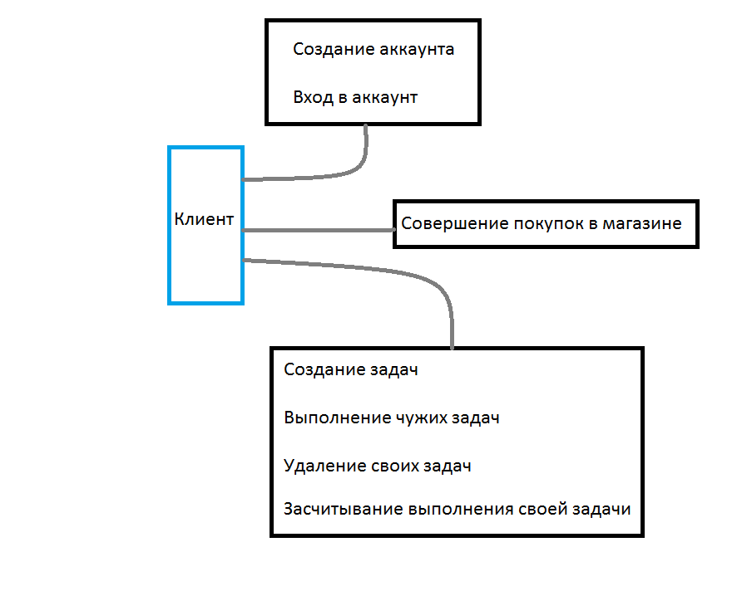
Диаграмма прецедентов

Slide 4
Технологии
PyQt5 (графика)
Sqlite3 (БД, для сохранения со стороны сервера)
Configparser (для сохранения со стороны клиента)

Slide 5
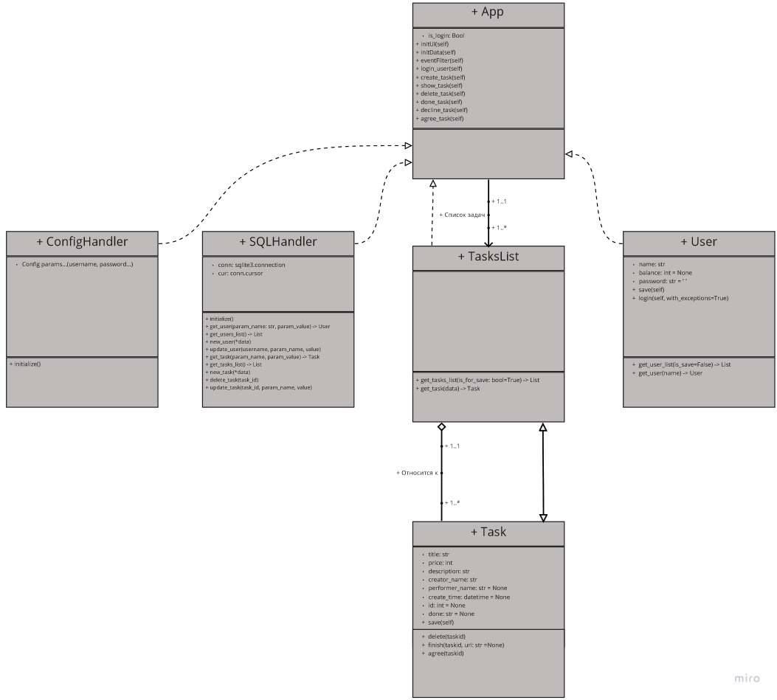
Диаграмма классов

Slide 6
Структура
Основное окно
Окно магазина
Предметы, описание
Окно задач
Задачи, описание, функции(создание, удаление…)

Slide 7
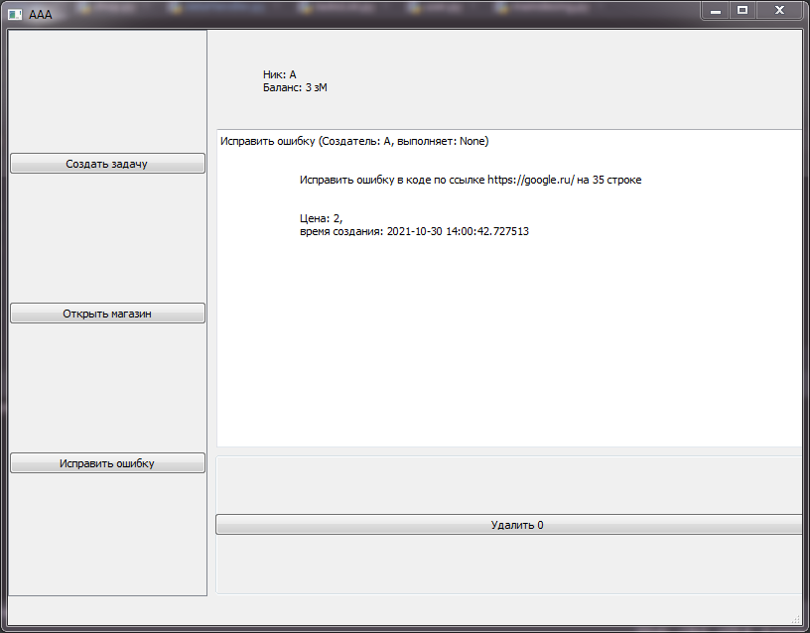
Итоги работы

